Slide 1
ОГАПОУ «БАМТ» Студенческая научно-практическая конференция
«Техника будущего в сельском хозяйстве»
Выполнил: студент группы 109 «Тракторист-машинист сельскохозяйственного производства» Иванов Максим Александрович
Руководитель: Елецкий А.С.

Slide 2
Развитие новейших технологий
Прогресс неумолимо движется вперёд. Развитие новейших технологий касается не только мобильных телефоном, бытовой и компьютерной техники.
Как показало исследование Южного аграрного агентства, рынок сельскохозяйственной техники переживает в последние годы бум новых технологий, а через 5-7 лет на полях (по меньшей мере, на полях развитых стран) будут работать машины нового поколения.

Slide 3
Безусловно, главная тенденция развития рынка сельхозтехники в начале XXI века – это ее «компьютеризация». Наличием GPS-навигатора сегодня уже мало кого удивишь, но современные гаджеты и программы, которые пока только тестируются на европейских и американских заводах, поражают воображение.

Slide 5
Например, новинка Vaderstad E-services – с ее помощью возможно управлять сеялкой дистанционно с помощью приложения для iPad.
iPad подключается к агрегату с через защищенную Wi-Fi сеть. Причем при использовании новинки в поле вам даже не требуется доступ в интернет.

Slide 7
Почти все ведущие производители комбайнов и тракторов работают над внедрением систем контроля и управления по методу «тач-скрин». То есть вместо большого обилия рычагов и кнопочек перед водителем появится экран (наподобие огромного планшетника), на котором и будут совершаться практически все манипуляции.

Slide 8
Как научиться работать с новой техникой?
Не проблема. Параллельно с появлением новых моделей программисты создают компьютерные программы и приложения, способные научить Вас дистанционно.

Slide 9
Многие компании уже сегодня разрабатывают игрушки и онлайн-симуляторы для своей техники. Например, новый онлайн-симулятор для комбайна Claas, представленный на выставке Agritechnika-2014, полностью повторяет технологию уборки на комбайне в различных условиях.

Slide 11
Новые или уже изученные ранее навыки можно потренировать на симуляторе до начала сезонных работ, для того, чтобы улучшить свою продуктивность на поле или снизить операционные ошибки.

Slide 12
Одной из главных технических новинок прошлого года стало появление первого в мире серийного электрокара (автомобиль, ездящий на электроэнергии) под торговой маркой Tesla. Несравнимо больший КПД, чем у бензиновых или дизельных конкурентов, экономичность (на 450 км топливо стоит примерно 200 рублей), улучшенные технологические характеристики – все это говорит о том, что автомобильный рынок стоит на пороге революции.

Slide 13
Однако не только он. Производители сельхозтехники также приступили к разработке «электрических машин».

Slide 14
Сегодня мы можем наблюдать и переходные формы. Так, компания Мерло (Merlo) разработала гибридный погрузчик с телескопической стрелой. Его особенностью является возможность переключения режима работы с электрического на дизель-электрик. В электрическом режиме энергия обеспечивается за счет 30-килоВаттной литийной батареи.
В гибридном режиме, когда дизельный двигатель работает с постоянной, одинаковой скоростью, он одновременно подает питание для тягового привода и заряжает батарею.

Slide 15
Повышение стоимости товаров снабжения (удобрения, пестициды, ГСМ и т.д.) заставляет конструкторов работать и над снижением энергозатратности техники. Помимо вышеописанного гибридного погрузчика Мерло, в мире сегодня сотни новых моделей техники переделываются с тем, чтобы увеличить производительность.

Slide 17
Чаще всего производители решают эту проблему внедрением высокоточного измерительного оборудования, которое само может проанализировать потери энергии и перенастроиться наиболее оптимальным образом. Например, в новой системе контроля от компании Лемкен (Lemken) действующая нагрузка на опорные колеса культивартора постоянно измеряется и таким образом постоянно контролируется позиция вала. Если нагрузка на опоры уменьшается, ролик поднимается и культиватор входит в землю до уровня, который заранее настроен опорными колесами, и наоборот.

Slide 18
Российские разработки
Стоит отметить, российские разработчики также стараются идти в ногу со временем. Компания Ростсельмаш, большинство производственных мощностей которой расположено в России (Ростовская область), за последнее десятилетие вывел на рынок 5 новых машин, не считая различных модификаций. На подходе еще несколько новых продуктов.

Slide 20
Рынок России и других стран меняется очень стремительно. С каждым годом возрастает конкуренция, покупатель становится более требовательным. В таких условиях выигрывает тот, кто постоянно предлагает своим клиентам новые продукты, кто не только соответствует сформированным ожиданиям потребителя, но и предвосхищает их, при этом демонстрируя высокое качество и приемлемый уровень себестоимости.

Slide 21
Ростсельмаш успешно завершил первый этап проекта по разработке и выпуску новой платформы зерноуборочных комбайнов. Она создается в рамках государственного контракта. Нашим конструкторам доверена разработка целого семейства машин, состоящего из пяти видов зерноуборочных комбайнов. На данный момент две машины из нового семейства уже проходят испытания на полях России.

Slide 22
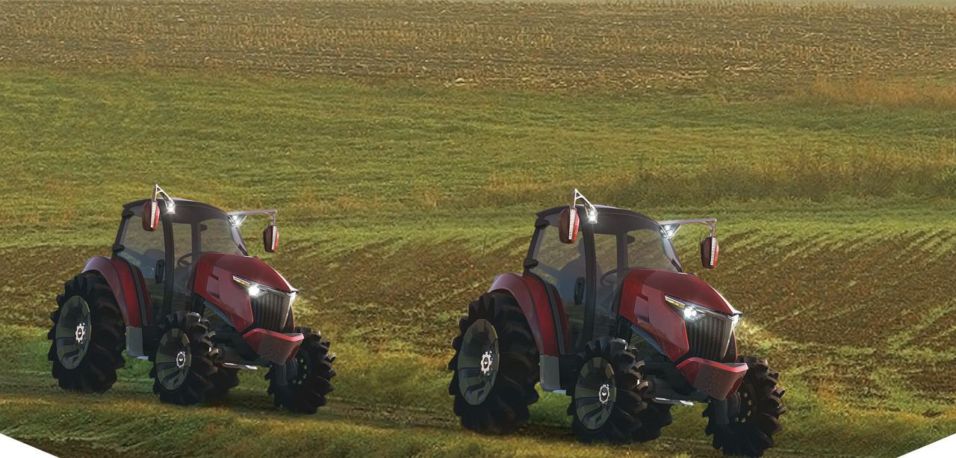
Не исключено, что со временем трактор даже сможет работать в поле самостоятельно, без участия человека.

Slide 23
Заключение
Наша цель - идти в ногу со временем.
И мы, молодое поколение, должны изучать инновации и технологии, чтобы в недалеком будущем не только уметь эксплуатировать, но и самим непосредственно участвовать в развитии сельскохозяйственной техники.

Slide 24
Спасибо за внимание!

